Slide 1

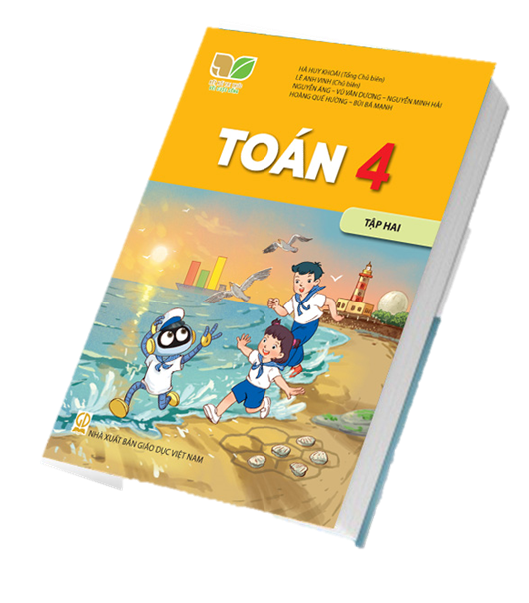
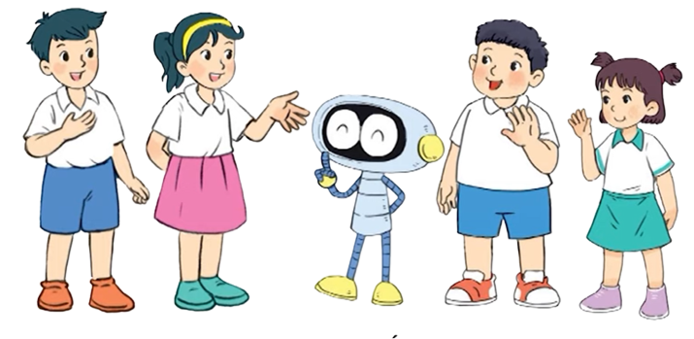
TOÁN 4

Slide 2




Slide 3
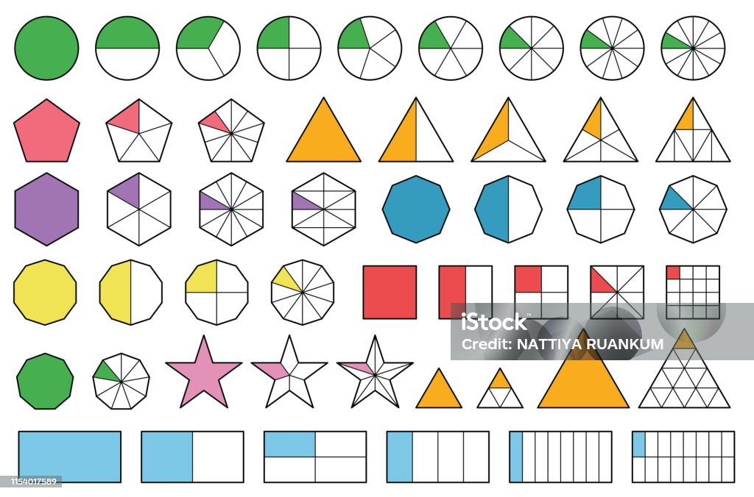

Viết nhanh phân số thể hiện phần được tô màu.
$$\frac{1}{2}$$

Slide 4

Viết nhanh phân số thể hiện phần được tô màu.
$$\frac{1}{5}$$

Slide 5
TRƯỜNG TIỂU HỌC QUANG TRUNG
Sách kết nối tri thức với cuộc sống – Lớp 4
Năm học 2024-2025

BÀI 54:
PHÂN SỐ VÀ PHÉP CHIA
SỐ TỰ NHIÊN
(tiết 1)
Giáo viên: Dương Thị Quyên

Slide 6

Khám phá

Slide 7
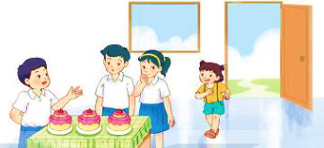
a)
Chia đều 3 cái bánh cho 3 bạn thì mỗi bạn được 1 cái bánh. Nếu chia đều 3 cái bánh cho 4 bạn thì mỗi bạn được mấy phần cái bánh nhỉ?
3 : 3 = 1
4 : 3 = ?

Slide 8
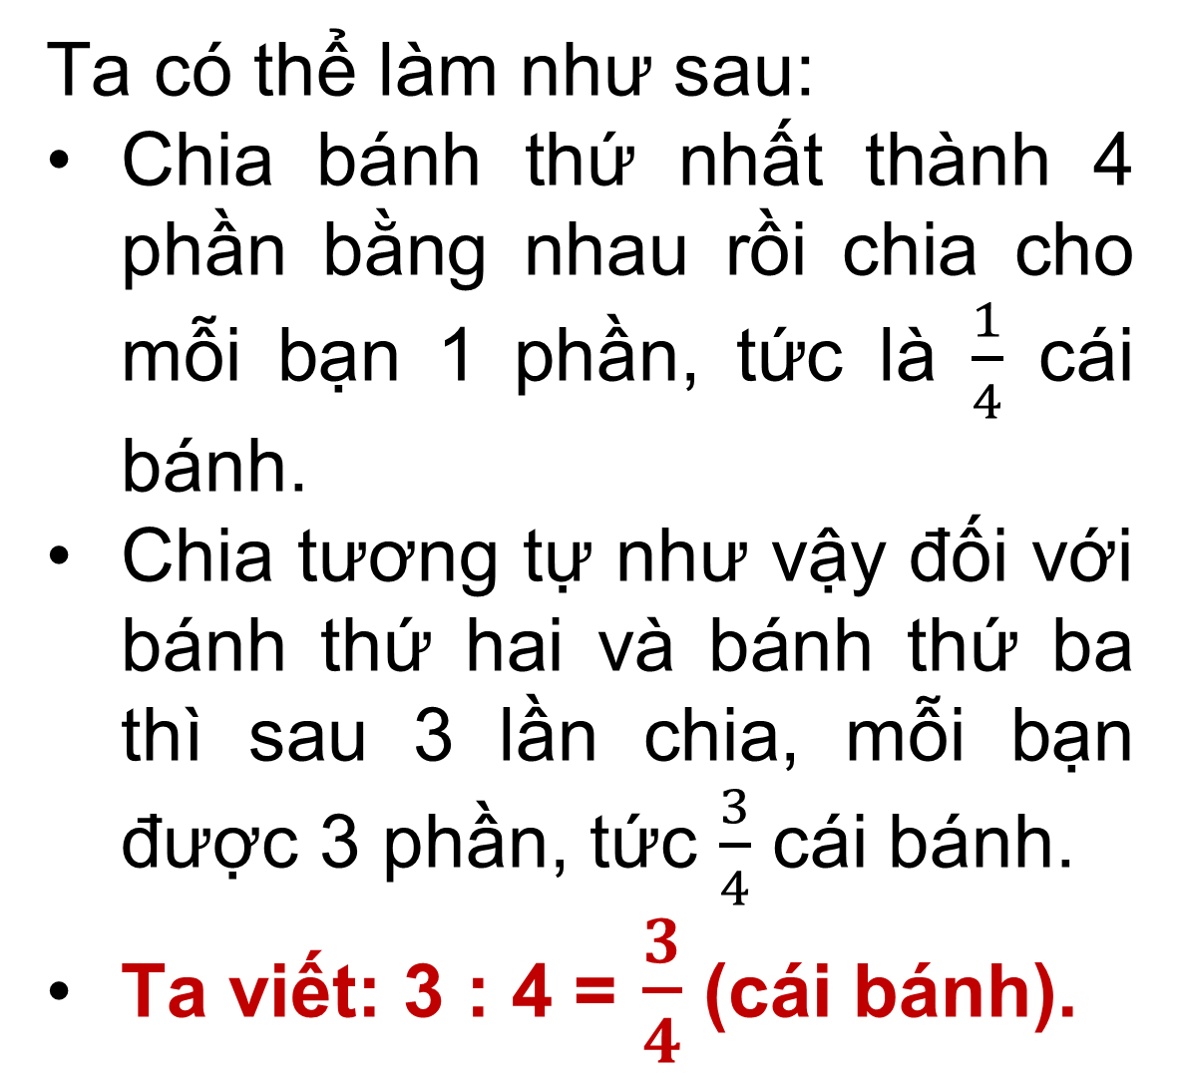
Ta có thể làm như sau:
Chia bánh thứ nhất thành 4 phần bằng nhau rồi chia cho mỗi bạn 1 phần, tức là $\frac{1}{4}$ cái bánh.
Chia tương tự như vậy đối với bánh thứ hai và bánh thứ ba thì sau 3 lần chia, mỗi bạn được 3 phần, tức $\frac{3}{4}$ cái bánh.
Ta viết: 3 : 4 = $\frac{3}{4}$ (cái bánh).

Slide 9
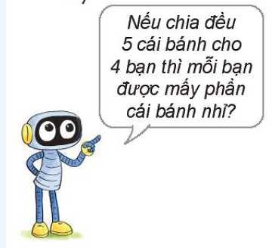
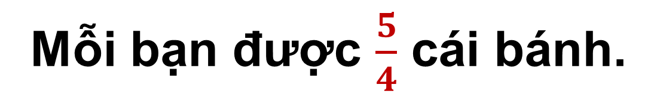
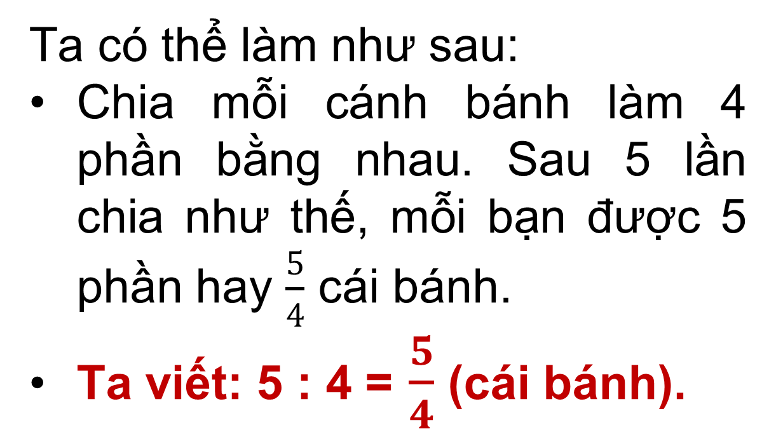
b)
Ta có thể làm như sau:
Chia mỗi cánh bánh làm 4 phần bằng nhau. Sau 5 lần chia như thế, mỗi bạn được 5 phần hay $\frac{5}{4}$ cái bánh.
Ta viết: 5 : 4 = $\frac{5}{4}$ (cái bánh).
Mỗi bạn được $\frac{5}{4}$ cái bánh.

Slide 10
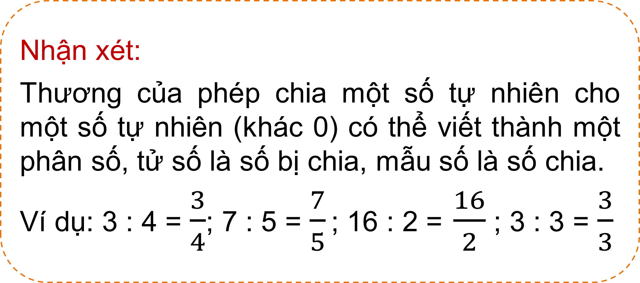
Nêu nhận xét về thương của phép chia một số tự nhiên cho một số tự nhiên (khác 0).
Nhận xét:
Thương của phép chia một số tự nhiên cho một số tự nhiên (khác 0) có thể viết thành một phân số, tử số là số bị chia, mẫu số là số chia.
Ví dụ: 3 : 4 = $\frac{3}{4}$; 7 : 5 = $\frac{7}{5}$ ; 16 : 2 = $\frac{16}{2}$ ; 3 : 3 = $\frac{3}{3}$

Slide 11


Slide 12


1. a) Viết thương của mỗi phép chia sau dưới dạng phân số (theo mẫu).
$$\frac{5}{9}$$
Mẫu: 5 : 9 =
13 : 17
21 : 11
40 : 51
72 : 25
b) Viết (theo mẫu).
$$\frac{18}{9}$$
Mẫu: 18 : 9 =
= 2
34 : 17
20 : 5
42 : 42
0 : 6

Slide 13
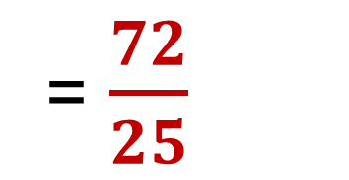
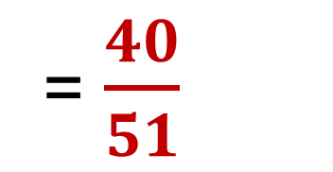
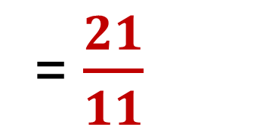
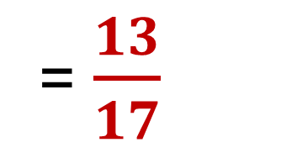
1. a) Viết thương của mỗi phép chia sau dưới dạng phân số (theo mẫu).
$$\frac{5}{9}$$
Mẫu: 5 : 9 =
= $\frac{13}{17}$
= $\frac{40}{51}$
13 : 17
40 : 51
= $\frac{21}{11}$
= $\frac{72}{25}$
21 : 11
72 : 25

Slide 14

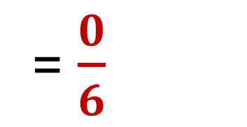
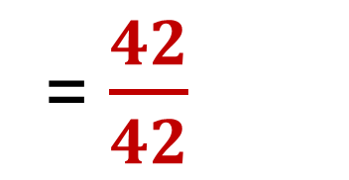
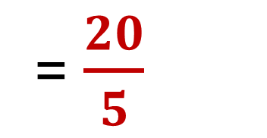
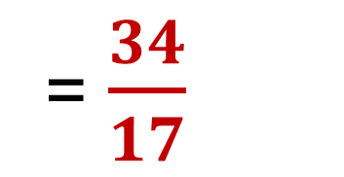
1. a) Viết thương của mỗi phép chia sau dưới dạng phân số (theo mẫu).
$$\frac{18}{9}$$
Mẫu: 18 : 9 =
= 2
= $\frac{34}{17}$
= $\frac{42}{42}$
34 : 17
= 2
42 : 42
= 1
= $\frac{20}{5}$
= $\frac{0}{6}$
20 : 5
= 4
0 : 6
= 0

Slide 15
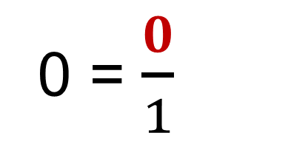
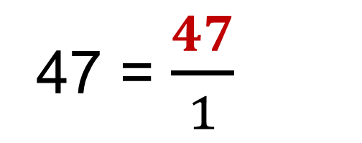
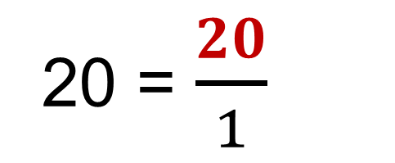
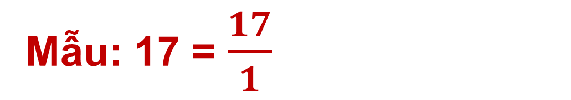
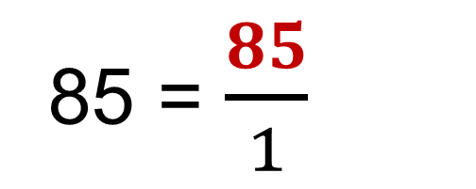
2. Số?
Mẫu: 17 = $\frac{17}{1}$
?
?
?
85 = $\frac{85}{1}$
20 = $\frac{20}{1}$
47 = $\frac{47}{1}$
0 = $\frac{0}{1}$
?
Nhận xét: ?
Nhận xét: Mọi số tự nhiên có thể viết thành một phân số có tử số là số tự nhiên đó và mẫu số bằng 1.

Slide 16
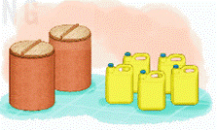
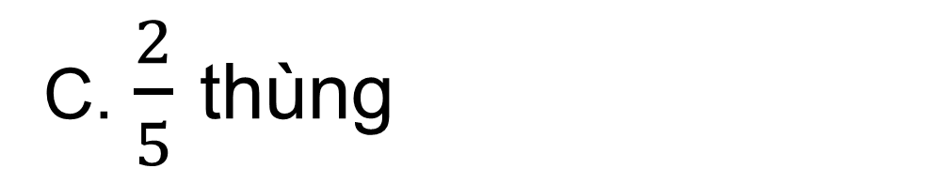
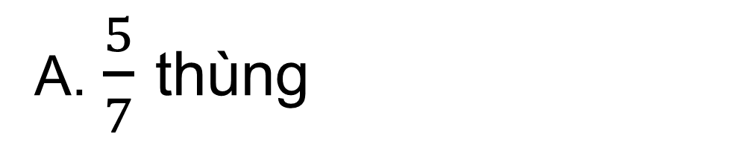
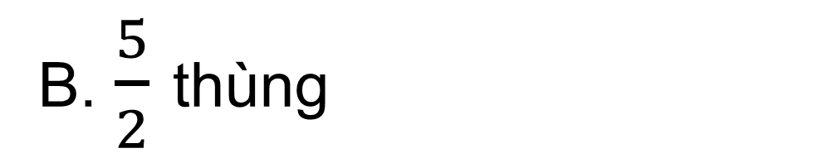
3. Chọn câu trả lời đúng.
Có hai thùng như nhau đựng đầy nước. Người ta đã lấy hết lượng nước của hai thùng đó chia đều vào 5 can. Hỏi lượng nước ở mỗi can bằng mấy phần lượng nước của một thùng?
A. $\frac{5}{7}$ thùng
B. $\frac{5}{2}$ thùng
C. $\frac{2}{5}$ thùng
Notes:
Chia đều lượng nước trong 1 thùng thành 5 phần rồi rót vào 5 can
Thùn thứ 2 cũng tương tự chia làm 5 phần rồi rót vào 5 can
Vậy mỗi can chism 2/5

Slide 17
Em cần nhớ nội dung gì trong bài học hôm nay?

